Slide 1
Do Not Disturb
2017180002 고선우
2020184015 박가현
2020184025 이승희
Do Not Disturb Do Not Disturb Do Not Disturb Do Not Disturb Do Not Disturb Do Not Disturb Do Not Disturb Do Not Disturb Do Not Disturb
교수 서명란

Slide 2
목차
01 시장 환경
05 구현할 기술
02 게임 소개
06 역할 분담 및 개인 별 준비 현황
03 타 게임과의 차이
07 일정
04 개발 환경
08 참고 문헌

Slide 3
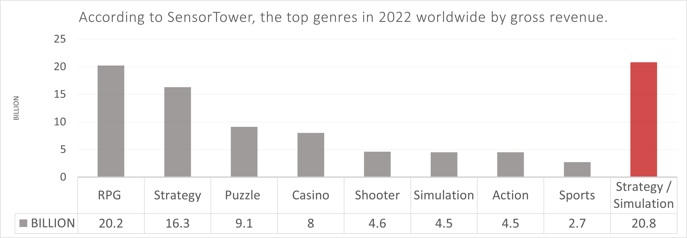
시장 환경
최근의 통계에서 보듯이 시뮬레이션 장르는 다른 장르에 비해 높은 수익률을 보인다.
장기적으로는 시뮬레이션 게임이 높은 관심을 받고 지속적으로 성장할 것으로 판단된다.

Slide 4
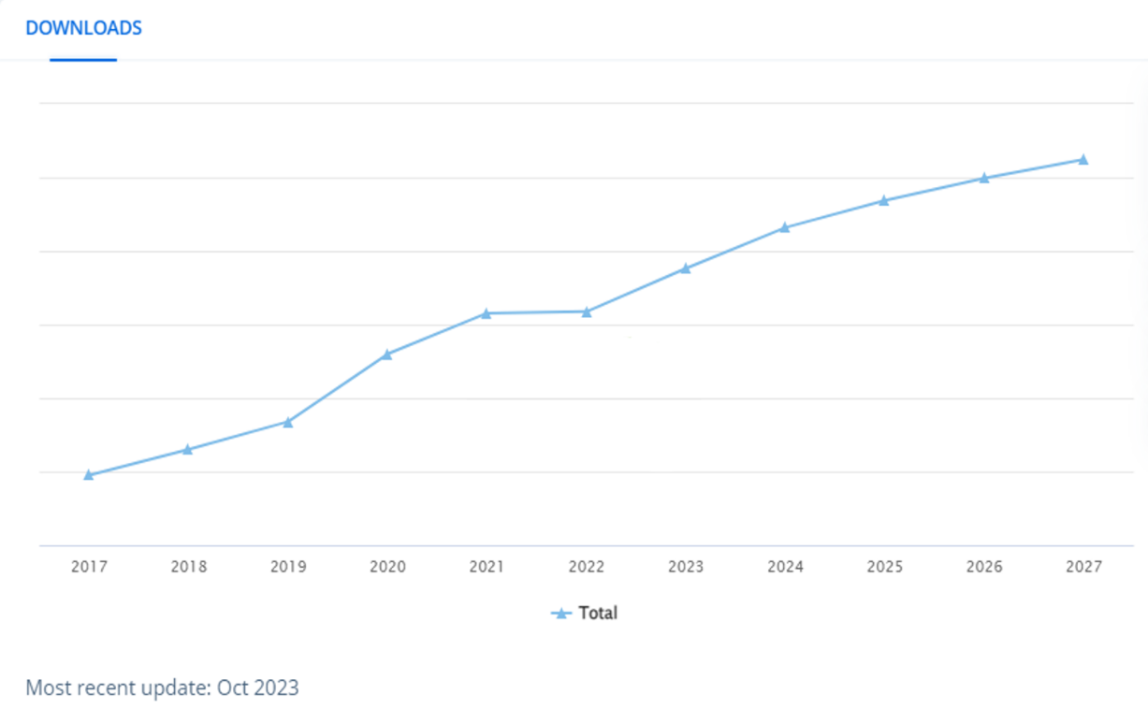
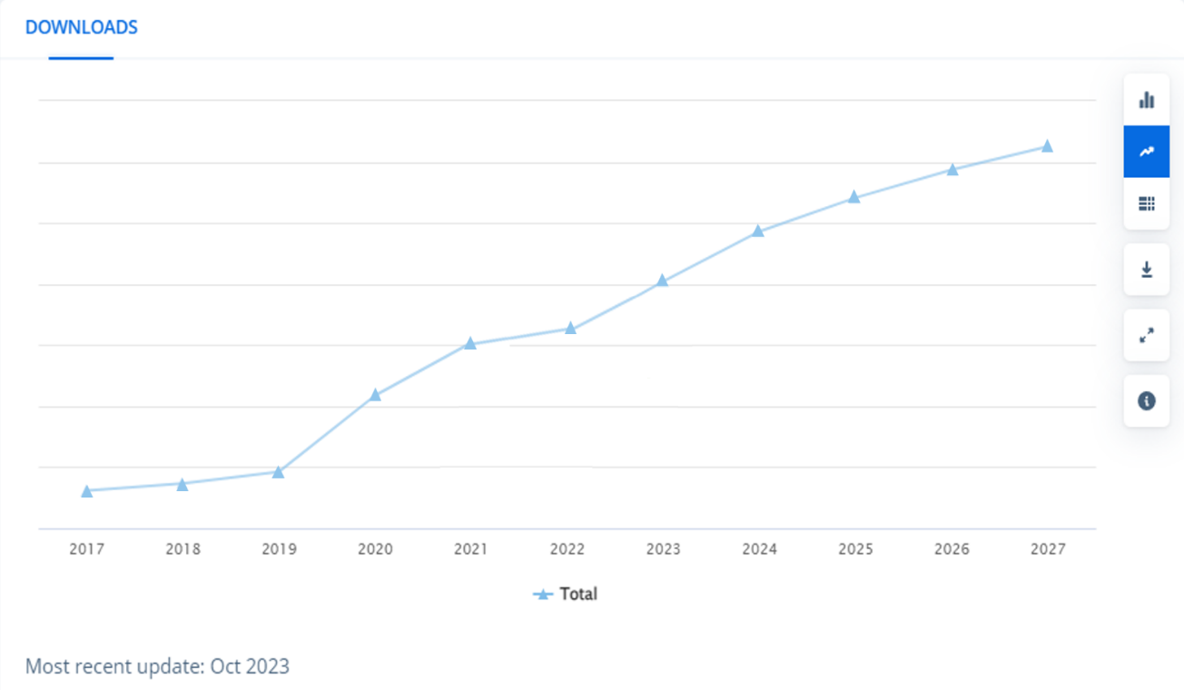
시장 환경
시뮬레이션 장르
전략 장르
최근의 통계에서 보듯이 시뮬레이션 장르는 다른 장르에 비해 높은 수익률을 보인다.
장기적으로는 시뮬레이션 게임이 높은 관심을 받고 지속적으로 성장할 것으로 판단된다.

Slide 5
게임 소개
장르 : 전략 시뮬레이션
그림
각 지역마다 존재하는 자원을
채취하며 포탑을 건설한다.
플레이어는 자원을 활용하여 포탑을 업그레이드하는 연구를 진행한다.
정해진 시간마다 웨이브가 진행되며 설치된 포탑으로 공격 및 방어를 한다.

Slide 6

PPT PRESENTATION Enjoy your stylish business and campus life with BIZCA
예상 플레이 시간 | 1판당 약 25 ~ 30분
포탑 종류 | 5개 ( 공격 포탑 2개, 방어 포탑 3개)
적 유형 | 4개 ( 근거리, 원거리, 중보스, 최종보스)
자원 종류 | 물 불 철 땅
건물 종류 | 연구소, 기지, 적 기지, 포탑

Slide 7
게임 소개
자원 생성 가능 영역
물 원소 기지
나무 원소 기지
200m
1000m
아군 기지
600m
쇠 원소 기지
불 원소 기지

Slide 8
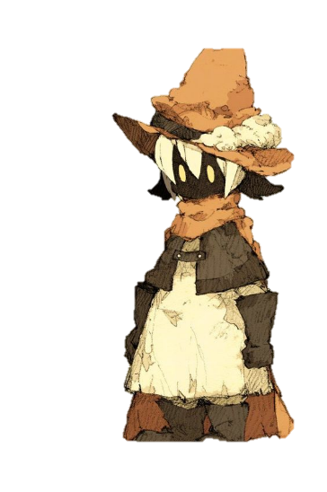
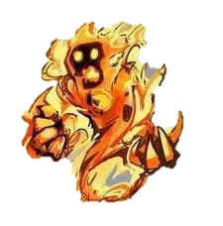

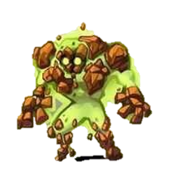
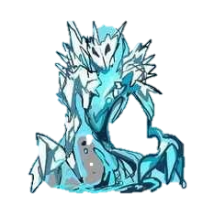
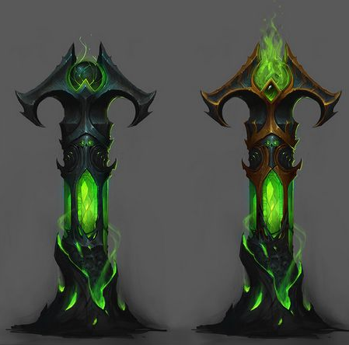




게임 소개
플레이어 | 중간 보스 | 최종 보스
포탑 | 방어 포탑 | 원소
플레이어
0.5m * 0.5m * 1.5m
유닛(아군, 적군)
0.25m * 0.25m * 0.5m
중간 보스
0.6m * 0.6m * 2m
보스
1.2m * 1.2m * 3m
포탑
1m * 1m * 3m
[플레이어]
크기 ( 0.5m * 0.5m * 1.5m)
자원 채취, 건물 건설
웨이브 중 포탑 수리 가능
[포탑]
크기 ( 1m * 1m * 3m)
공격 포탑
4가지 속성의 공격 포탑(근거리, 원거리) 존재
방어 포탑
단일 , 광역 , 감속 포탑 존재
[원소]
크기 ( 0.25m * 0.25m * 0.5m)
속성 간의 약점 존재
지속적으로 생성된다.
연구 진행도에 따라 강해진다.

Slide 9
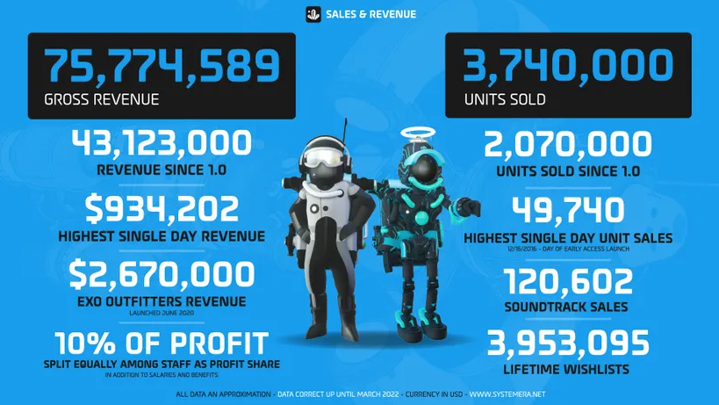



게임 소개
아스트로니어
지표면/지하의 자원을 채취하여 발전하는 것이 주 목적
자원을 이용해 설비를 건설하여 기지의 기능을 발전
도구 제작 및 생물 연구를 통해 상위 도구, 건물을 해금하는 등 생존과 탐색
-> 확실한 목표가 없다.
-> 생존 게임인데 위기감이 없다.

Slide 10






개발 환경
Unity
3Ds Max
Swit
GitHub
ZBrush
Visual Studio

Slide 11
구현할 기술
- JPS 알고리즘을 이용한 길찾기
- 쉐이더 제작
툰 쉐이더, 블룸
- 메쉬 슬라이스
- TCP/IP 서버

Slide 12
역할 분담 및 개인 별 준비 현황
고선우 | 박가현 | 이승희
그래픽 리소스 제작 맵 제작 이펙트 사운드 | JPS알고리즘을 이용한 길 찾기 툰 쉐이더 제작 블룸 제작 메쉬 슬라이스 나만의 맵 만들기
게임엔진1 3D 모델링 3D 애니메이션 | C++,STL,3D게임프로그래밍,자료구조,알고리즘, 윈도우 프로그래밍, 컴퓨터 그래픽스, 쉐이더 프로그래밍, 네트워크 게임 프로그래밍

Slide 13
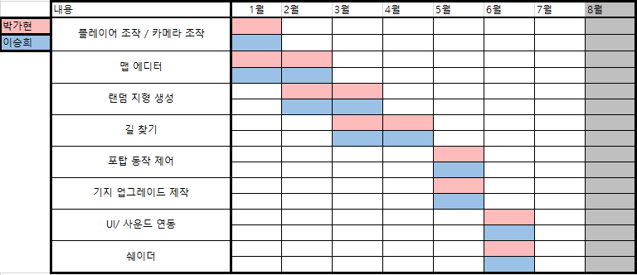
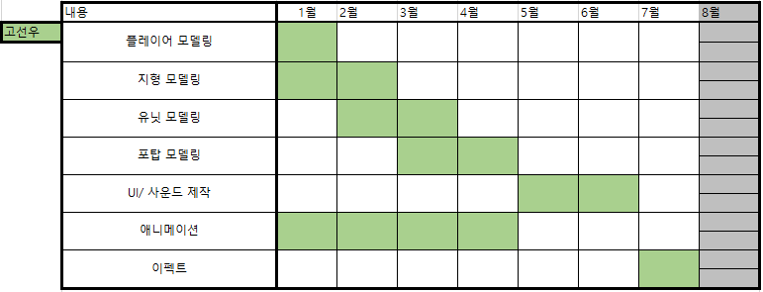
역할 분담 및 개인 별 준비 현황
스윗 일정 변경

Slide 14
참고 문헌
문서
https://www.vintageisthenewold.com/game-pedia/what-genre-of-game-are-the-most-profitable
https://www.dooit.co.kr/survey/report/index/193996/2
https://web.archive.org/web/20220804165535/
https://www.gamedeveloper.com/blogs/3-years-of-astroneer-live-a-marketing-comms-post-mortem
https://learn.64bitdragon.com/articles/computer-science/procedural-generation/the-diamond-square-algorithm
https://movingai.com/jps.html
https://darkcatgame.tistory.com/27
https://pin.it/1G6hTxh
https://pin.it/2XJRdaa
사진
아스트로니어
리그 오브 레전드
유니티
스윗
깃허브
3d max
zbrush

Slide 15
감사합니다.

Slide 16
00
부록
플로우 차트
게임 시작
자원 채취
포탑 건설 및 연구
일정 시간 후 방어
방어 중 자원 채취 및 건설가능
10웨이브 후
생존 및 섬멸
No
No
패배
Yes
승리

Slide 17
00
부록
포탑 종류
근거리 유닛 | 원거리 유닛
3마리씩 생산 | 2마리씩 생산
단일 | 감속 | 광역
단일 적을 향해 강한 공격 | 사거리가 길다 맞은 적은 느려짐 광역 공격 | 많은 적을 향해 약한 공격

Slide 18
00
부록
웨이브에 따른 적 종류
1 | 2 | 3 | 4 | 5 | 6 | 7 | 8 | 9 | 10
근거리 8 | 근거리 8원거리 4 | 근거리 12 원거리 8 | 근거리 20 원거리 16 | 근거리 24 원거리 20 | 근거리 28 원거리 24 | 중간보스 근거리 36 원거리 28 | 근거리 40 원거리 32 | 근거리 44 원거리 36 | 보스 근거리 52원거리 44

Slide 19
00
부록
맵 에디터
- 네이티브 플러그인
: C 기반 언어로 작성 가능하며 타겟 플랫폼에서 네이티브 코드 컴파일러로 빌드됨.
네이티브 플러그인 활용해 C++로 작성한 맵 에디터 기능 연결
Json 파일로 맵 데이터 저장 후 unity에서 자체 제공하는 모듈, 혹은 자체적으로 생성한 기능을 통해 맵 데이터 읽어오기
Json 파일을 읽으면 이해가 쉬워 파일 내에서 수정이 가능하니 암호화하는 것이 좋음.
Json vs binary
Json이 더 빠르지만, binary의 용량이 더 작음.
후에 맵을 만들고 그 용량 차이를 보고 난 후 결정 할 예정

Slide 20
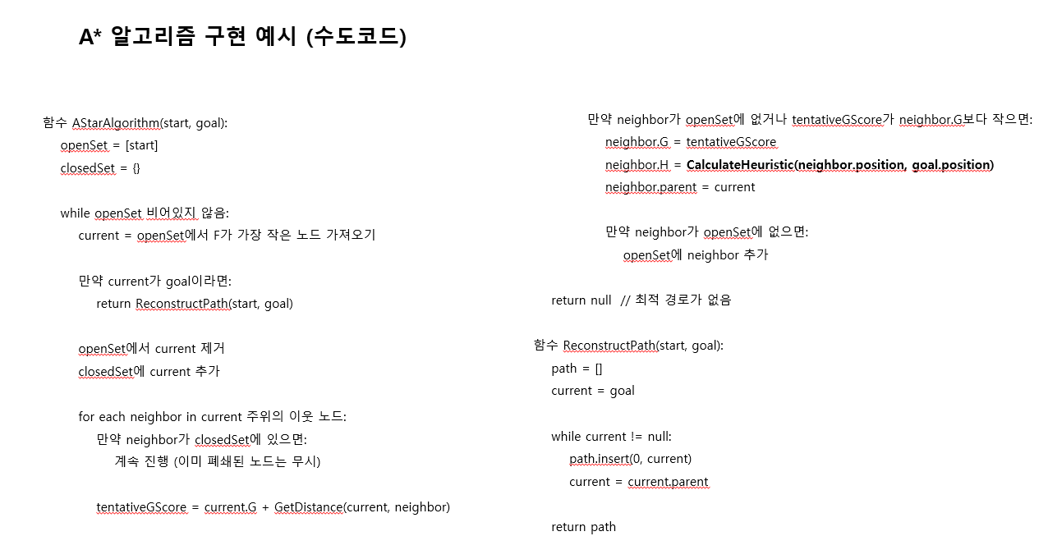
00
부록
A* 알고리즘

Slide 21
00
부록
A* 알고리즘
고려해야할 부분
그리드 구현
맵을 그리드로 나누어서 각 그리드 셀에 대한 경로 계산을 수행하고, 그리드 크기를 맵의 복잡성에 따라 결정하여 적절한 수치 찾기 (정교한 경로와 계산비용 반비례)
경로 캐싱
이미 계산된 경로를 캐싱하여 동일한 경로에 대한 다시 계산을 방지한다.
몹이 같은 경로를 사용하는 경우, 미리 계산된 최적 경로를 활용하여 성능을 향상시킴.
부분 경로 재계산
몹이 이동 중에 전체 경로를 다시 계산하는 대신, 몹이 이동하는 동안 부분적으로 경로를 재계산.
몹이 현재 위치에서 다음 목표 지점으로 이동할 때마다 부분적인 경로를 다시 계산하여 최적 경로를 유지.
멀티스레딩 또는 병렬 처리
여러 몹이나 경로 계산을 병렬로 처리하여 계산 속도를 높인다. 스레드 동기화 주의

Slide 22
00
부록
JPS 알고리즘
JPS (Jump Point Search)
A* 알고리즘의 개선형 알고리즘.
A* 알고리즘은 가능한 모든 노드에 가능성을 두고 검색하며, priority queue를 사용해 정렬하는 비용이 든다.
내가 가는 모든 곳에 노드가 생성된다. (최대 8방향)
해결할 수 있는 방법 : 방향성을 고려해 중간에 거쳐가는 노드(OpenList에 추가되는 노드)의 생성을 줄인다.
직진한다는 개념, 코너라는 개념 추가 필요
다음 조건들 중 하나를 만족할 때까지 결정된 방향으로 직진한다.
1. 현재 방향으로 나아갔을 때, 지도를 벗어나거나 장애물이 있을 때
2. 목적지 노드일 때
3. 노드와 연결된 노드들 중에 forced 노드가 있는 경우
4. (대각선 방향으로 이동 중인 경우) 대각선 방향을 분해한 방향 중에 조건 2, 3을 만족하는 노드가 있는 경우

Slide 23
00
부록
JPS 알고리즘
수평수직 진행
가던 방향을 확인(즉 parent로 부터 나의 방향) : 필수
가는 방향 기준 왼쪽에 코너라면 가는 방향기준 왼쪽 대각선 확인 : 조건에 따라
가는 방향 기준 오른쪽에 코너라면 가는 방향 기준 오른쪽 대각선 확인 : 조건에 따라
대각 진행
가던 방향을 확인 (즉 parent로 부터 나의 방향) : 필수
위쪽 방향 확인(진행 방향이 왼쪽 위이기 때문에 왼쪽과 위쪽을 확인 해야 함) : 필수
오른쪽 방향 확인 (진행방향이 왼쪽 위이기 때문에 왼쪽과 위쪽을 확인 해야 함) : 필수
왼쪽 위가 코너라면 왼쪽 위 확인 : 조건에 따라
오른쪽 아래로 코너라면 오른쪽 아래 확인 : 조건에 따라

Slide 24
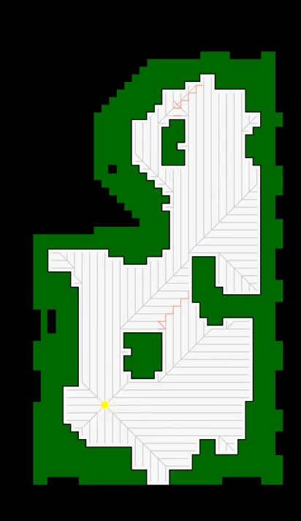

00
부록
A* 와 JPS 알고리즘
A* 알고리즘
JPS 알고리즘

Slide 25
00
부록
행동 트리와 FSM
<행동 트리>
- 복잡한 행동 패턴 : 행동 트리는 다양한 조건과 행동을 조합하여 복잡한 행동 패턴을 표현하기에 용이
유닛이 다양한 행동을 동적으로 변경해야 하는 상황에 적합
- 수정과 확장 용이 : 행동 트리는 구조를 계층적으로 표현하므로, 특정 부분을 수정하거나 확장하기가 상대적으로
새로운 행동을 추가하거나 조건을 변경하는 데 용이합니다.
- 우선순위의 유연성 : 행동 트리는 노드의 우선순위를 조절하여 특정 행동이 다른 행동보다 우선순위를 갖도록 함.
이는 유연한 우선순위 기반의 행동 제어를 가능하게 합니다.
<FSM>
- 간단한 상태 전이 : 유닛의 행동이 간단하고 명확한 상태 전이에 의해 결정될 때 적합
예) "추격 중", "공격 중", "피하는 중" 등과 같은 명확한 상태로 구성된 경우에 유용
- 각 상태가 독립적 : 각 상태가 서로 독립적이고 다른 상태에 영향을 미치지 않는 경우 상태 전이 용이
- 구현이 간단 : FSM은 각 상태와 이벤트에 대한 구현이 간단하므로,
빠르게 프로토타입을 만들거나 간단한 몹의 동작을 구현할 때 유용

Slide 26
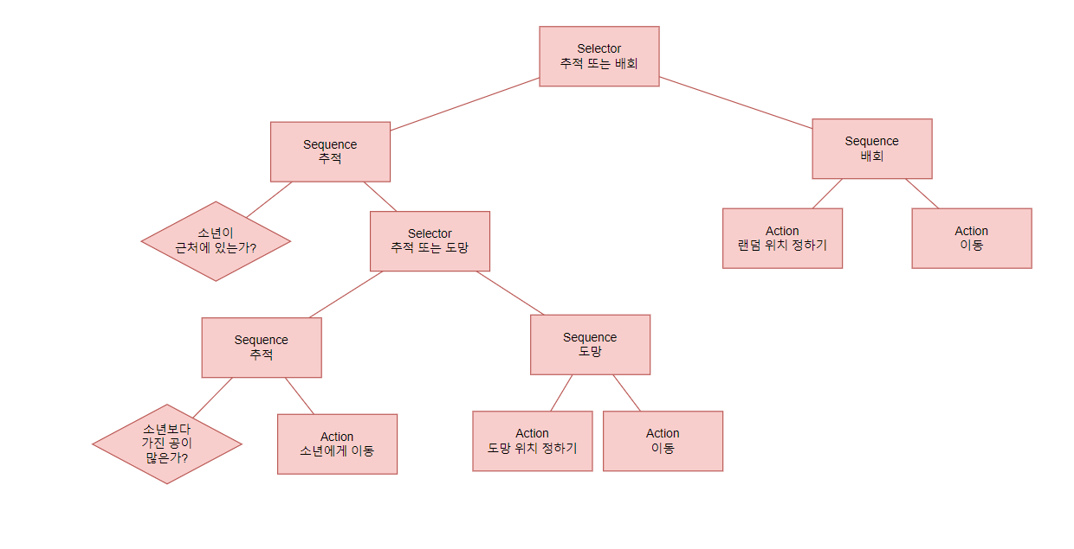
00
부록
행동 트리와 FSM

Slide 27
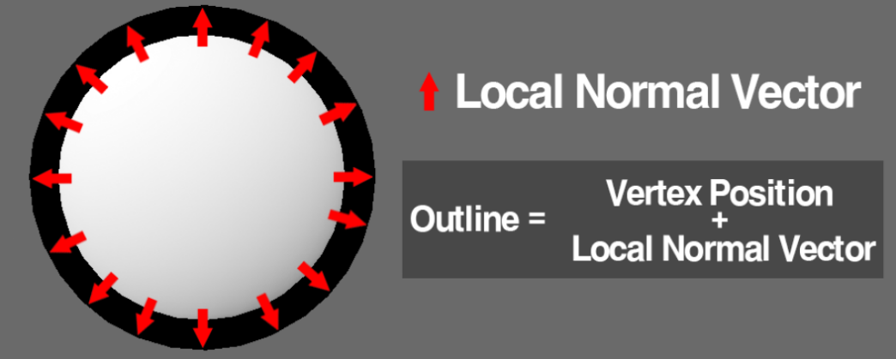
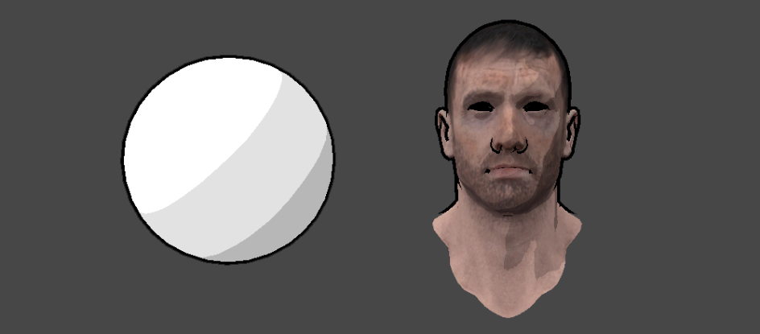
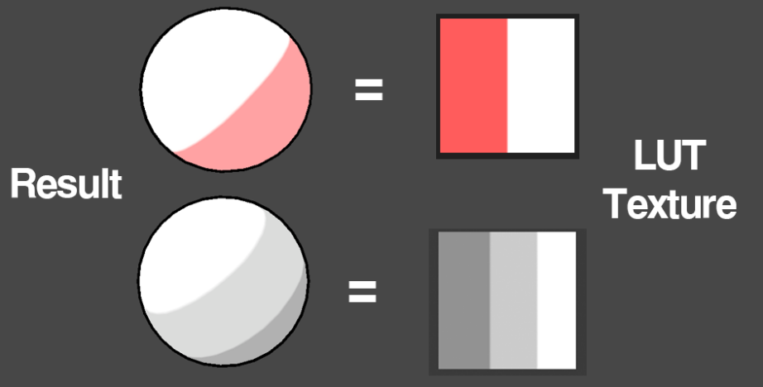
00
부록
툰 쉐이딩
외각선 (2번 그려서 외각선 처럼 보이도록)
2. 단계별 음영 (LUT, Look Up Table 사용한다. 미리 텍스쳐를 통해 무슨색인지, 몇 단계인지 설정한다.)

